Slide 1
电路测试实验
第二部分 交流单元
实验五 日光灯电路与功率因素的提高
实验六 三相电路中的电压、电流关系
电气与电子工程学院实验教学中心
邓春花
2020年9月

Slide 2
实验五 日光灯电路与功率因素的提高
一、实验目的
1、加深对提高功率因数意义的理解，掌握提高功率因数的方法；
2、了解日光灯电路的工作原理。

Slide 3
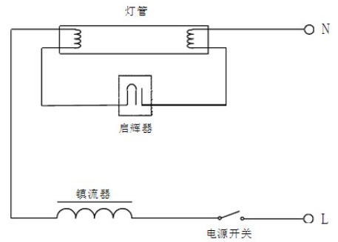
实验五 日光灯电路与功率因素的提高
二、实验原理
1、日光灯的工作原理
日光灯点亮的过程
接通电源
启辉器发生辉光放电
电极接通
灯丝发射电子
惰性气体电离
弧光放电
镇流器产生感应电动势
电极断开
水银蒸汽电离
弧光放电
紫外线激发荧光粉发出可见光

Slide 4
实验五 日光灯电路与功率因素的提高
二、实验原理
2、日光灯电路的功率因素
日光灯点亮后，灯管两端的电压较低，40W的灯管两端电压约为110V，15W的约为50V
实验室用的日光灯是15W，点亮后，灯管两端电压约为50V，镇流器两端电压约为190V
镇流器是一个大的电感，产生较大的感性无功功率，日光灯电路是一个感性负载，功率因素很低

Slide 5
实验五 日光灯电路与功率因素的提高
二、实验原理
3、提高功率因素的意义
功率因数太低会给线路带来2个问题：
𝑃=S cos⁡𝜑，设备容量得不到充分应用
有功功率一定的情况下，cos⁡𝜑越低，线损越大
接入电网的大功率用电设备，功率因数一般要求在0.8以上

Slide 6
实验五 日光灯电路与功率因素的提高
二、实验原理
4、提高功率因素的方法
提高功率因素的方法一般是根据负载的性质在电路中接入适当的电抗元件，容性负载接入电感，感性负载接入电容
接入电抗元件后要保证负载的工作状态不变，就电压不变，故电抗元件要并联接入电路中
实际的负载（电动机、变压器等）多为感性，工程应用中一般采用在负载两端并联电容器的方法，用电容器的容性无功补偿感性负载的感性无功，从而提高功率因素，称为无功补偿

Slide 7
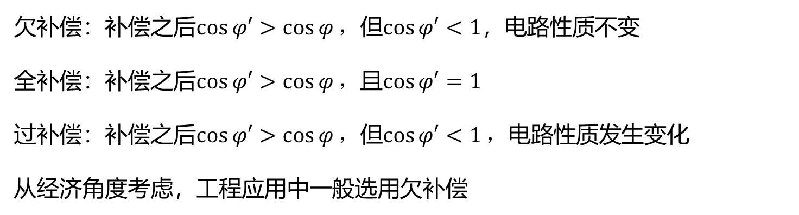
实验五 日光灯电路与功率因素的提高
二、实验原理
5、无功补偿时的三种情况
欠补偿：补偿之后$\cos{φ′>\cos{φ}}，$但$\cos{φ′<1}$，电路性质不变
全补偿：补偿之后$\cos{φ′>\cos{φ}}，$且$\cos{φ′=1}$
过补偿：补偿之后$\cos{φ′>\cos{φ}}，$但$\cos{φ′<1}，$电路性质发生变化
从经济角度考虑，工程应用中一般选用欠补偿

Slide 8
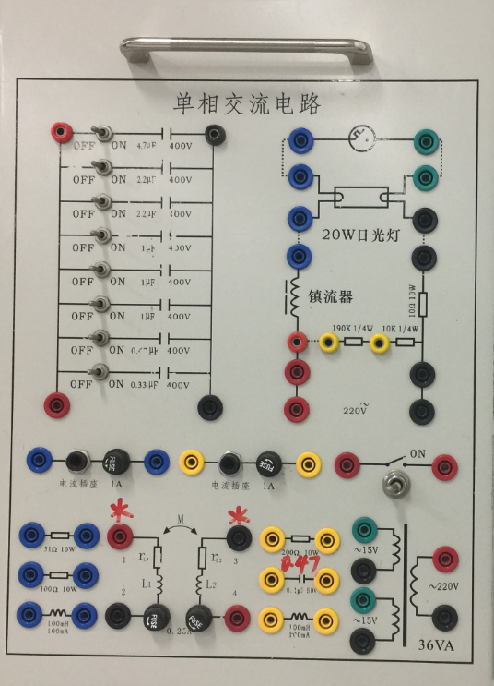
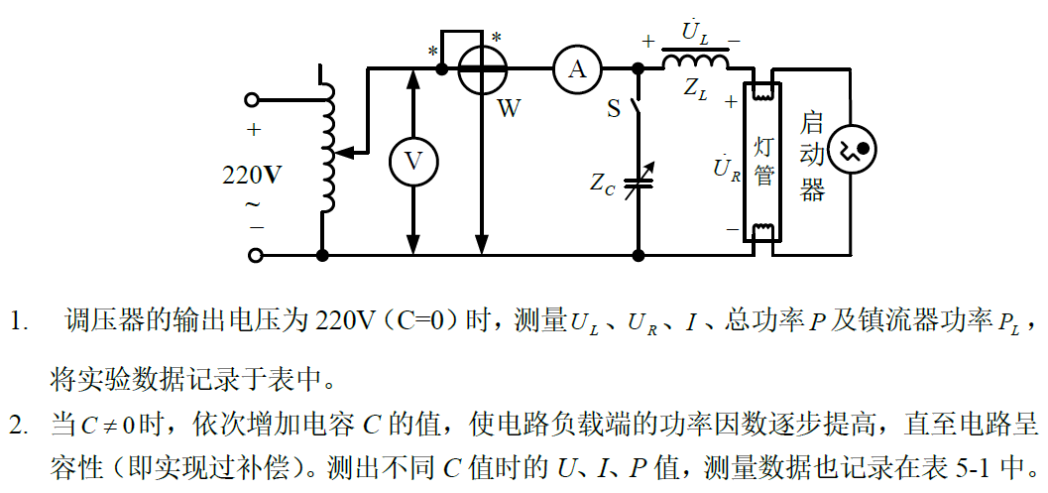
实验五 日光灯电路与功率因素的提高
三、实验任务

Slide 9
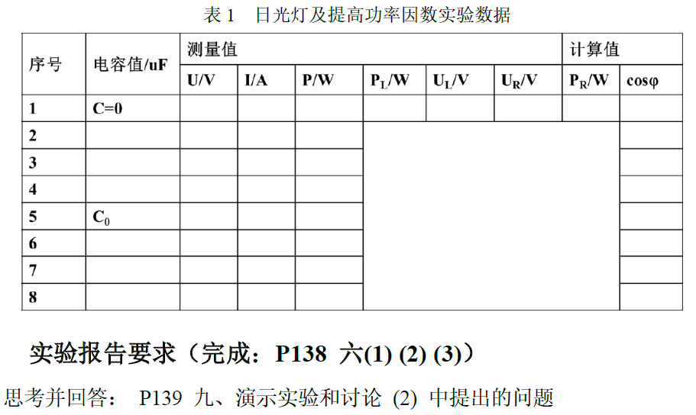
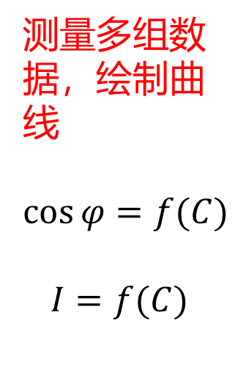
实验五 日光灯电路与功率因素的提高
四、数据表格及实验报告要求
测量多组数据，绘制曲线
$$\cos{φ=f(C)}$$
$$I=f(C)$$
根据第一组数据计算补偿电容的理论值
找到使功率因数最大的电容值

Slide 10
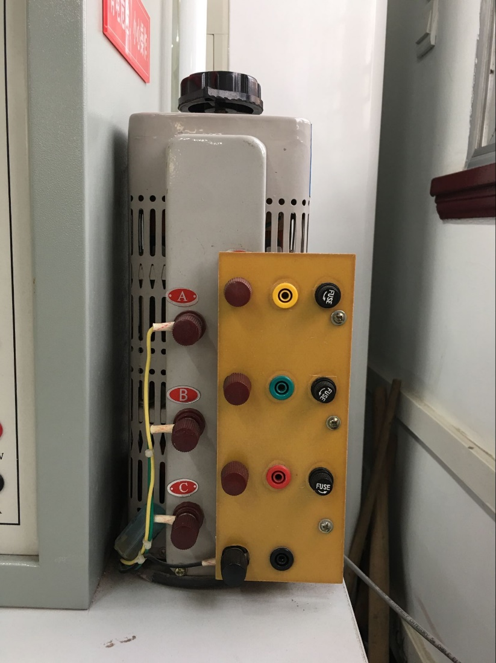
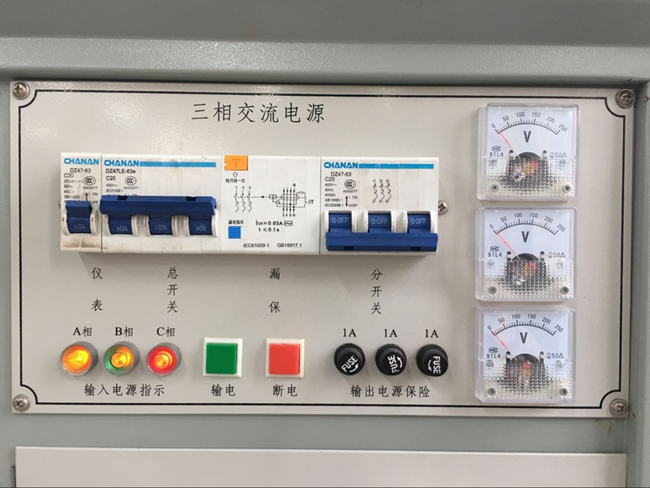
实验五 日光灯电路与功率因素的提高
五、注意事项
接线、改线一定要切断电源
调压器分、合闸前，手柄要归零
调压器回零
合上分开关
按下输电按钮
调压器回零
按下断电按钮
关掉分开关
拆线或改线
交流电源的保险管型号：1A

Slide 11
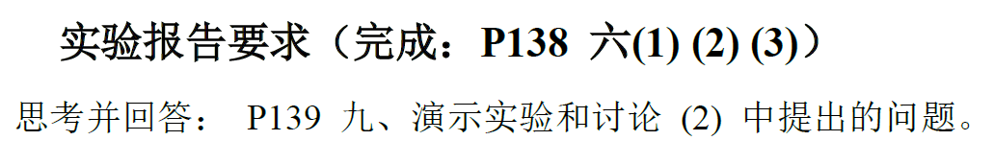
实验五 日光灯电路与功率因素的提高

Slide 12
实验六 三相电路中的电压、电流关系
一、实验目的
1、学习测定相序的方法；
2、研究三相负载星形连接时，在对称、不对称情况下，相电压与线电压的关系。
3、研究三相负载星形连接时，在对称、不对称情况下，相电流与线电流的关系。
4、比较三相供电方式中，三相三线制和三相四线制的特点。

Slide 13
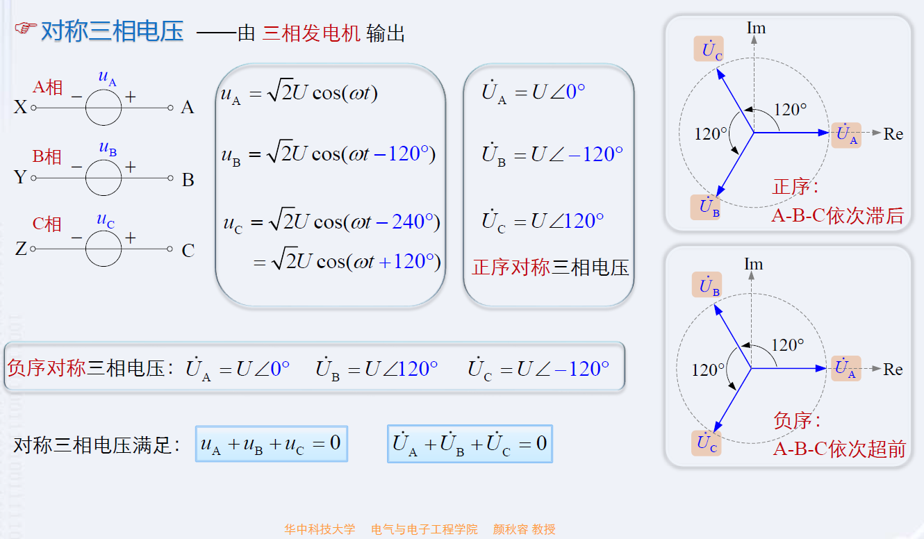
实验六 三相电路中的电压、电流关系
二实验原理

Slide 14
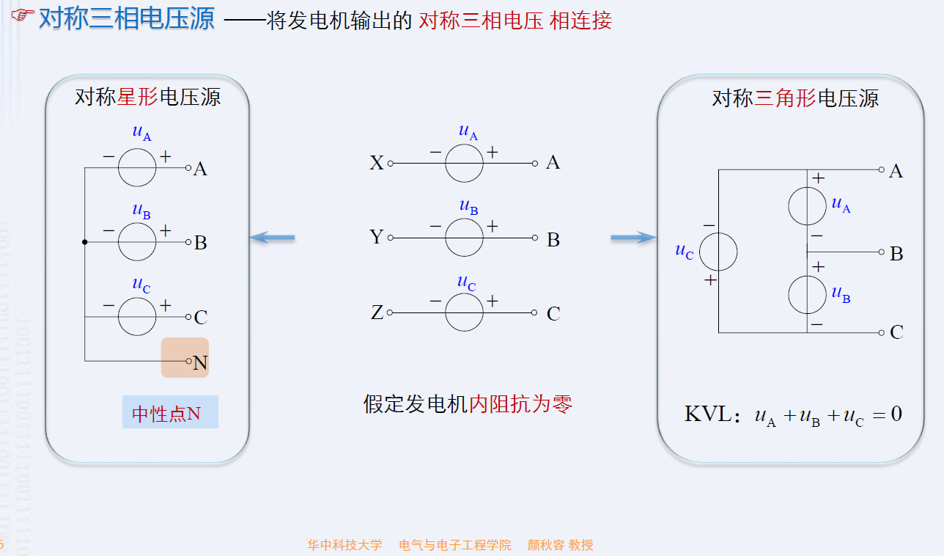
实验六 三相电路中的电压、电流关系
二实验原理

Slide 15
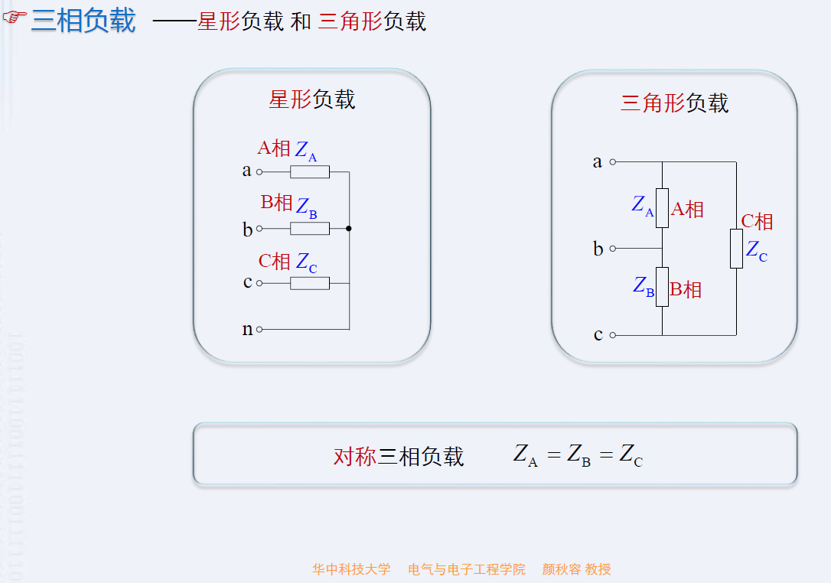
实验六 三相电路中的电压、电流关系
二实验原理

Slide 16
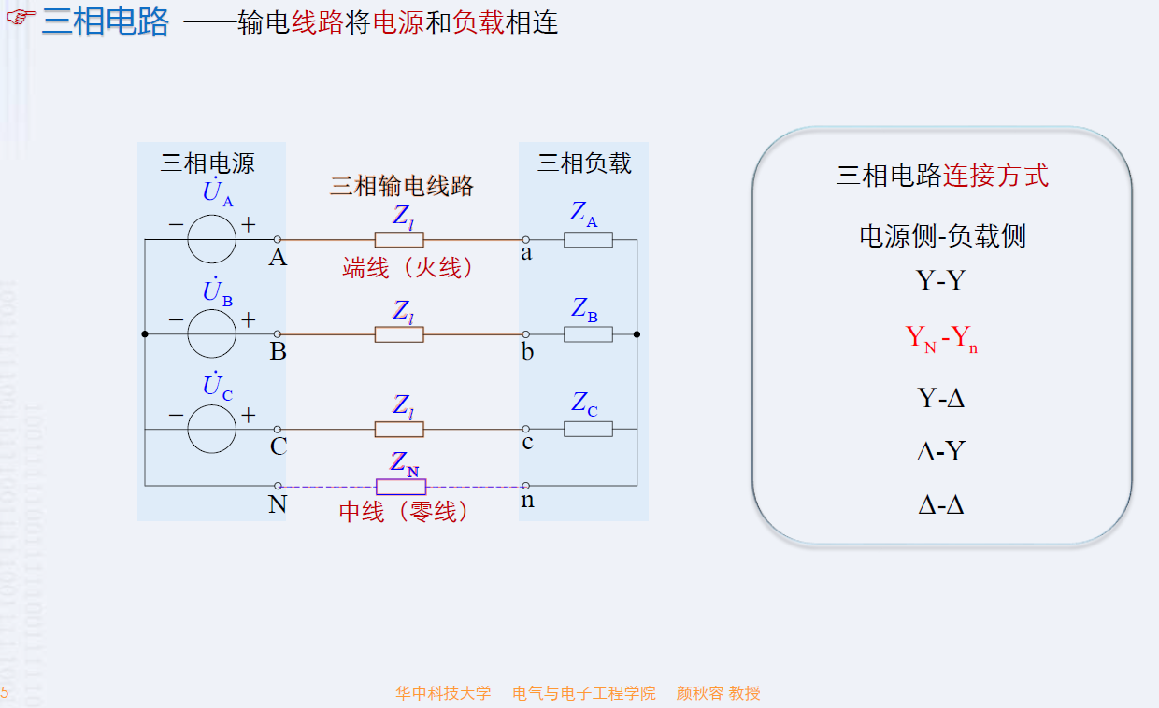
实验六 三相电路中的电压、电流关系
二实验原理

Slide 17
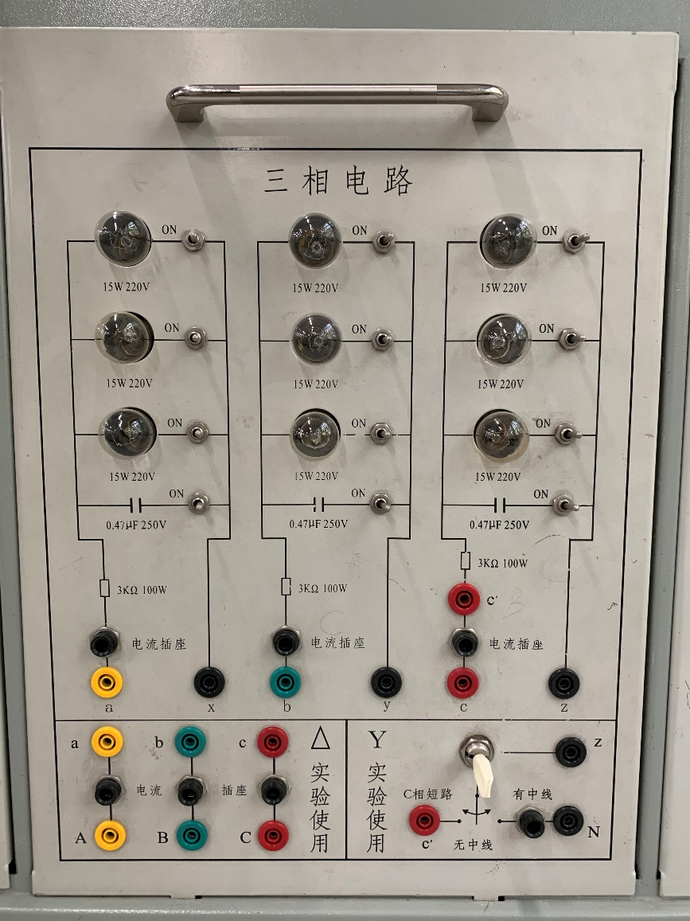
实验六 三相电路中的电压、电流关系
三、实验任务
负载星型连接
调压器原边、副边都是星型连接
用电流测试导线和电流测试孔测电流

Slide 18
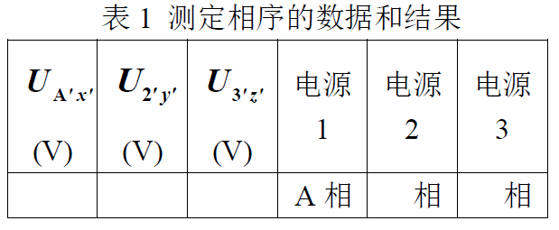
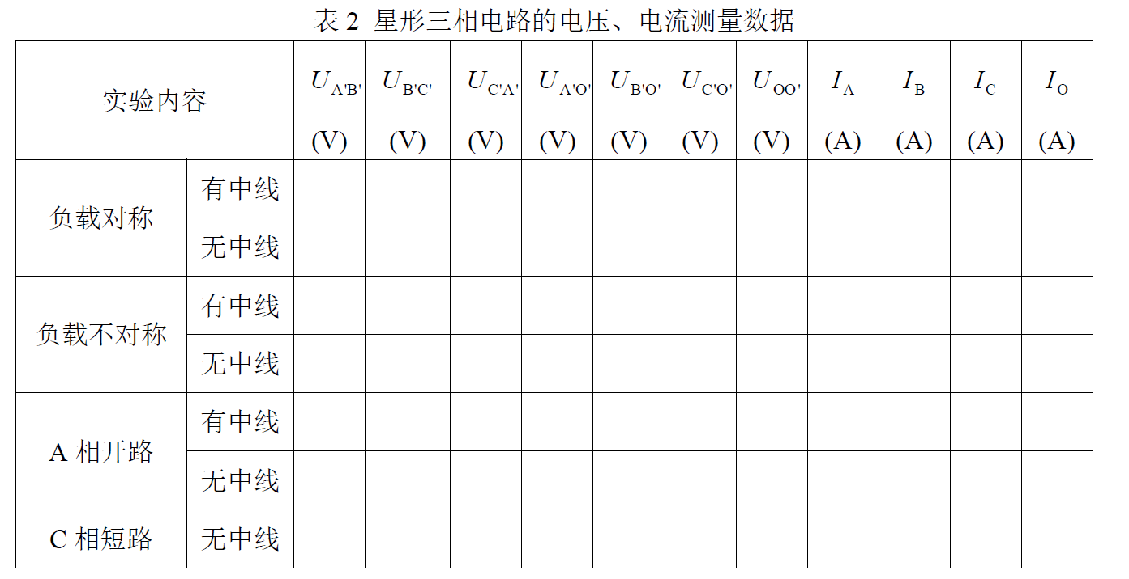
实验六 三相电路中的电压、电流关系
三、实验任务
1、电源相序的测定
指定某相为A相，接电容，另外两相接一个灯泡，亮的为B相，暗的为C相，观察并记录数据到表1。
2、负载对称、不对称，电源有中线、无中线情况下电压、电流值测量
负载对称：三相各开1盏灯
负载不对称：A、B、C相分别开3、2、1盏灯
A相开路：A相不接负载，B、C相各开1盏灯
C相短路：A、B相各开1盏灯
将实验结果记录在表2中
可以有中线吗？

Slide 19
实验六 三相电路中的电压、电流关系

Slide 20
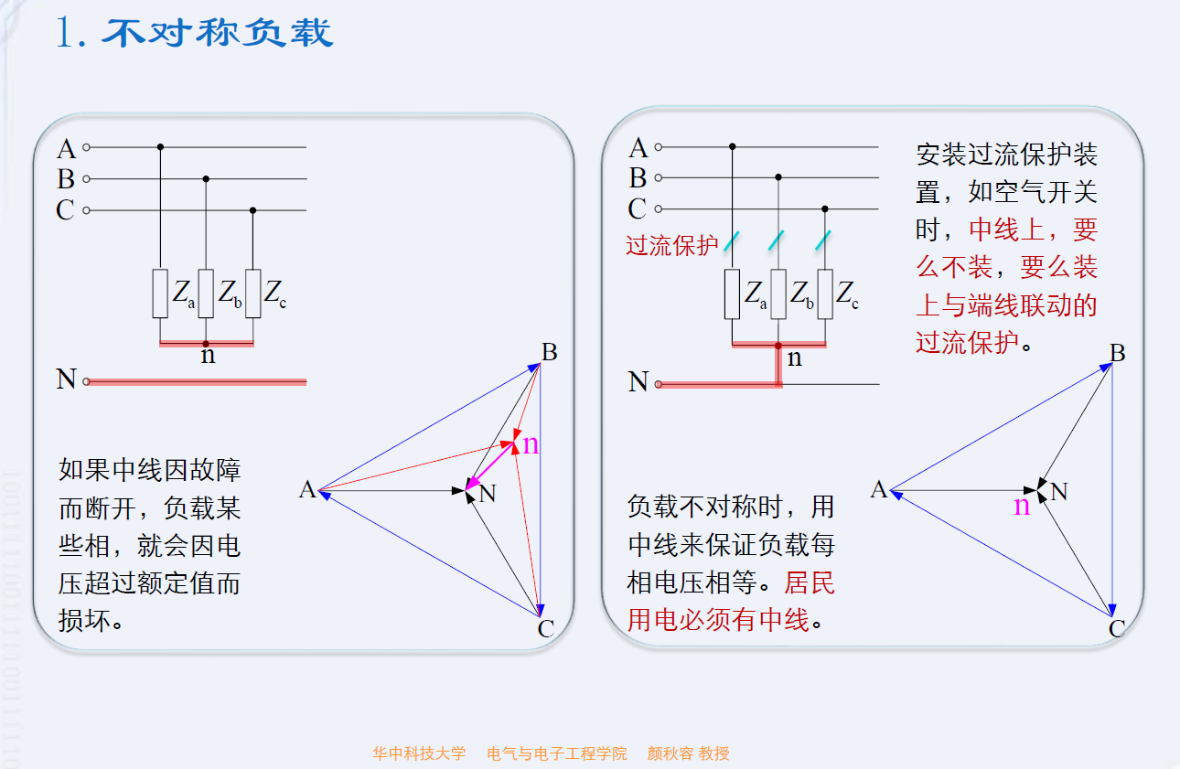

Slide 21
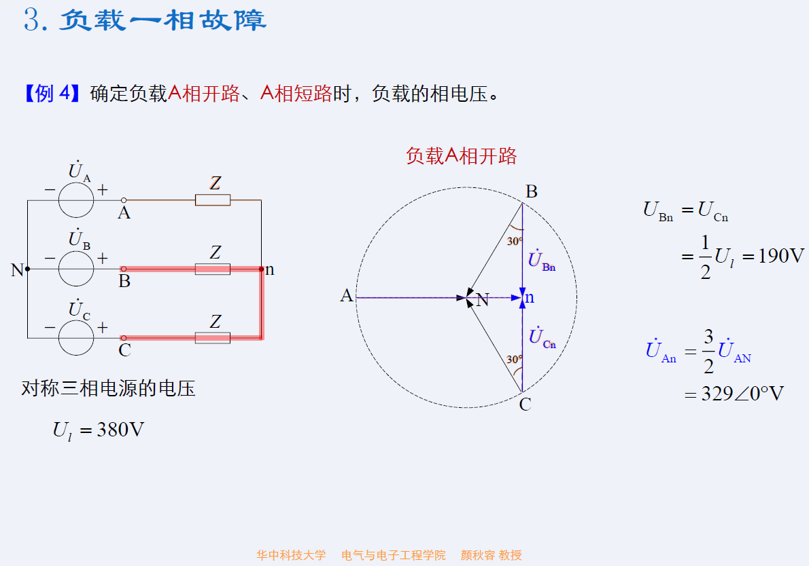

Slide 22
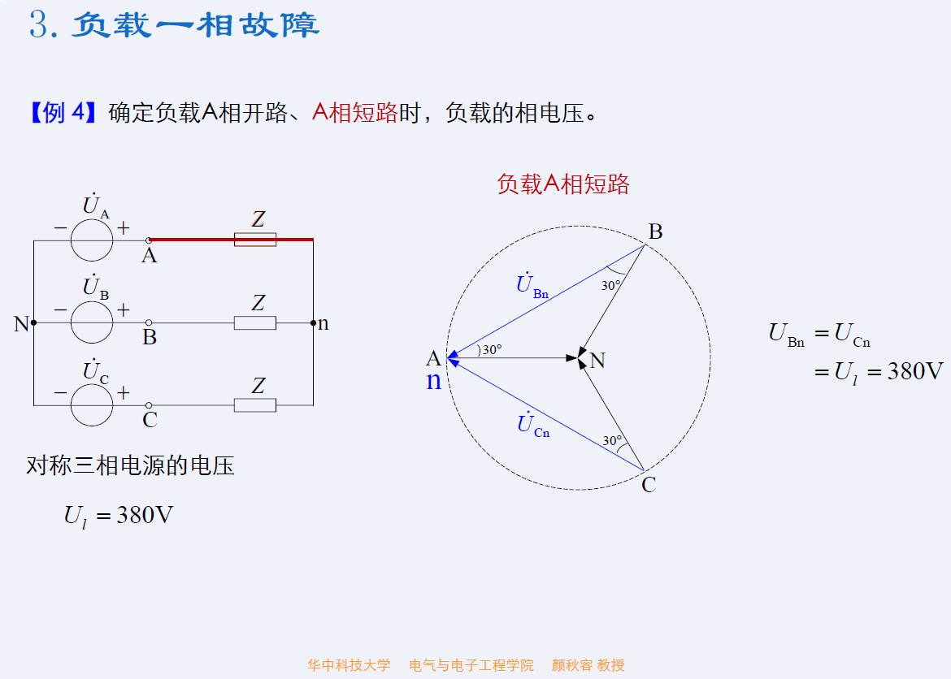

Slide 23
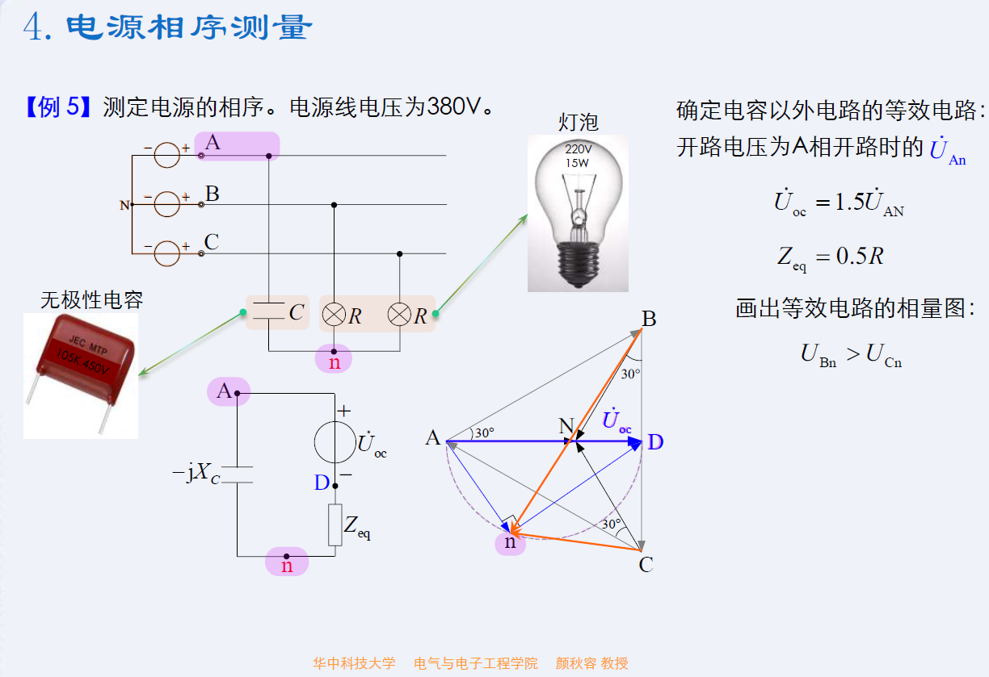

Slide 24
考试形式和范围
卷面100分，包括：
理论部分30分，问答题3~4道
课本第一章：测量的基本知识、误差的概念与计算、数据的记录与整理
直流、交流、动态部分的课件视频
测量原理、方法
仪器操作方法、注意事项
操作部分70分
画测量接线图
记录操作步骤、参数的设置
画波形
记录直接测量得到的数据、计算最终测量结果

Slide 25
考试注意事项
时间：06.23下午 14：30~16：00 or 16：10~17：40（自动化2004班）
06.24晚上 19：00~20：30 or 20：40~22：10（自动化2008班）
形式：闭卷，一人一个实验台
文具：中性笔、铅笔、橡皮、尺、坐标纸（提前准备10*10，15*15）、胶水、计算器
注意事项：
1、携带学生证或校园卡
2、上交所有实验报告、仿真报告
3、选定实验台，检查3根探头线；检查示波器的设置（耦合方式、探头设置、触发源设置）、函数发生器的设置（通道、OFFSET）
5、闭卷考试，桌上不能有书籍、参考资料
6、绘图要规范，坐标纸上写上姓名，粘在试卷相应位置，防止掉落
7、考试时间：90分钟

Slide 26















测量线路、测量原理
测量
写出
的表达式
A
测出AB端口的功率
测出AB端口的总阻抗
S$=UI$
$$V⋅A$$
$$\left|Z\right|=\left|\frac{U}{I}\right|$$
$R=\left|Z\right|\cos{φ}$
$$X=\left|Z\right|\sin{φ}$$
$P=UI\cos{φ}$
$$W$$
$$Q=UI\sin{φ}$$
$$var$$
（电压超前，$φ$>0，X>0）
$$Z=R+jX$$
$$Ω$$
（电压超前，$φ$>0，Q>0）
（电流超前，$φ$<0，X<0 ）
（电流超前，$φ$<0，Q<0 ）

Slide 27
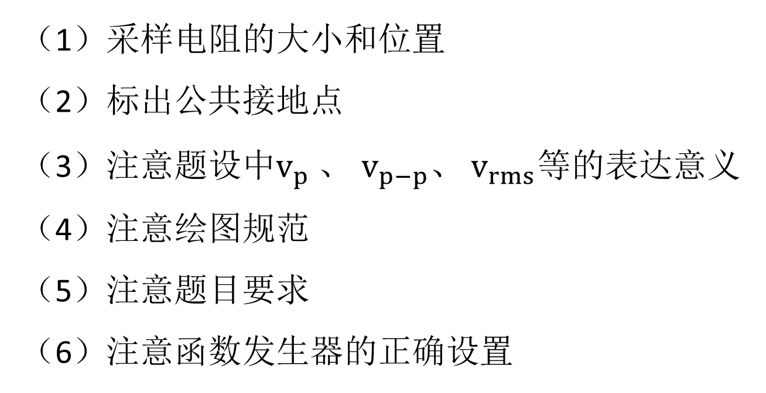
答题细节
（1）采样电阻的大小和位置
（2）标出公共接地点
（3）注意题设中$v_{p}$、 $v_{p−p}\text{、} v_{rms}$等的表达意义
（4）注意绘图规范
（5）注意题目要求
（6）注意函数发生器的正确设置

